Slide 1

发射 天线
高频振荡
缓冲
倍频
高频放大
调制
声音
话筒
音频放大
图 1.2.8 调幅发射机方框图

Slide 2
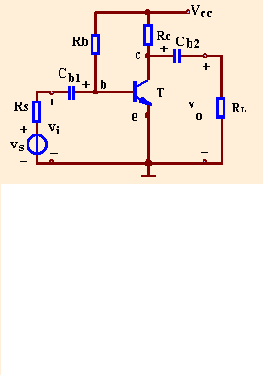
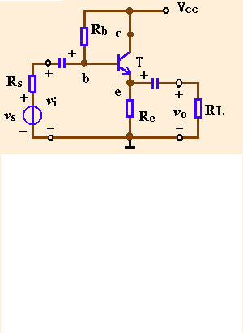
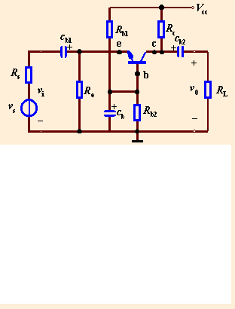
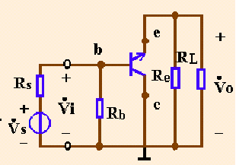
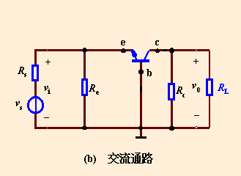
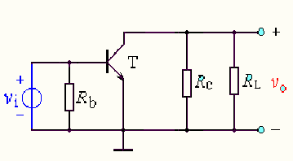
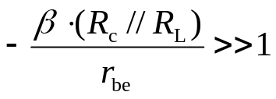
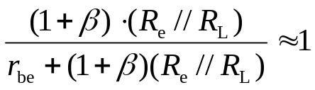
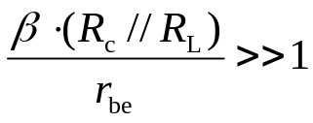
功率放大电路是一种以输出较大功率为目的的放大电路。
三种组态的基本放大电路
CE
CC
CB
电压增益：
电流增益：
β
β+1
α

Slide 3
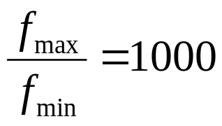
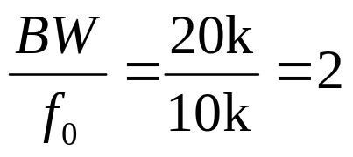

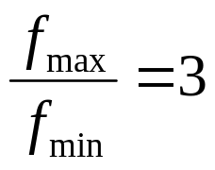
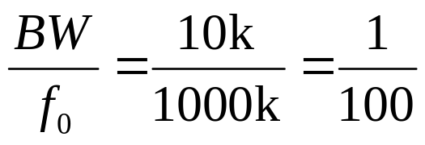
1. 谐振（高频）功放与非谐振（低频）功放的比较
相同: 要求输出功率大，效率高
非线性(大信号)
不同:
工作频率与相对频宽不同,
谐振与非谐振(工作状态)
低频（音频）: 20Hz～20kHz
高频窄带信号
高频（射频）:
（以调幅为例 ）
已调信号
low
ω
high
AM广播信号:
535kHz～1605kHz，BW=10kHz

Slide 4
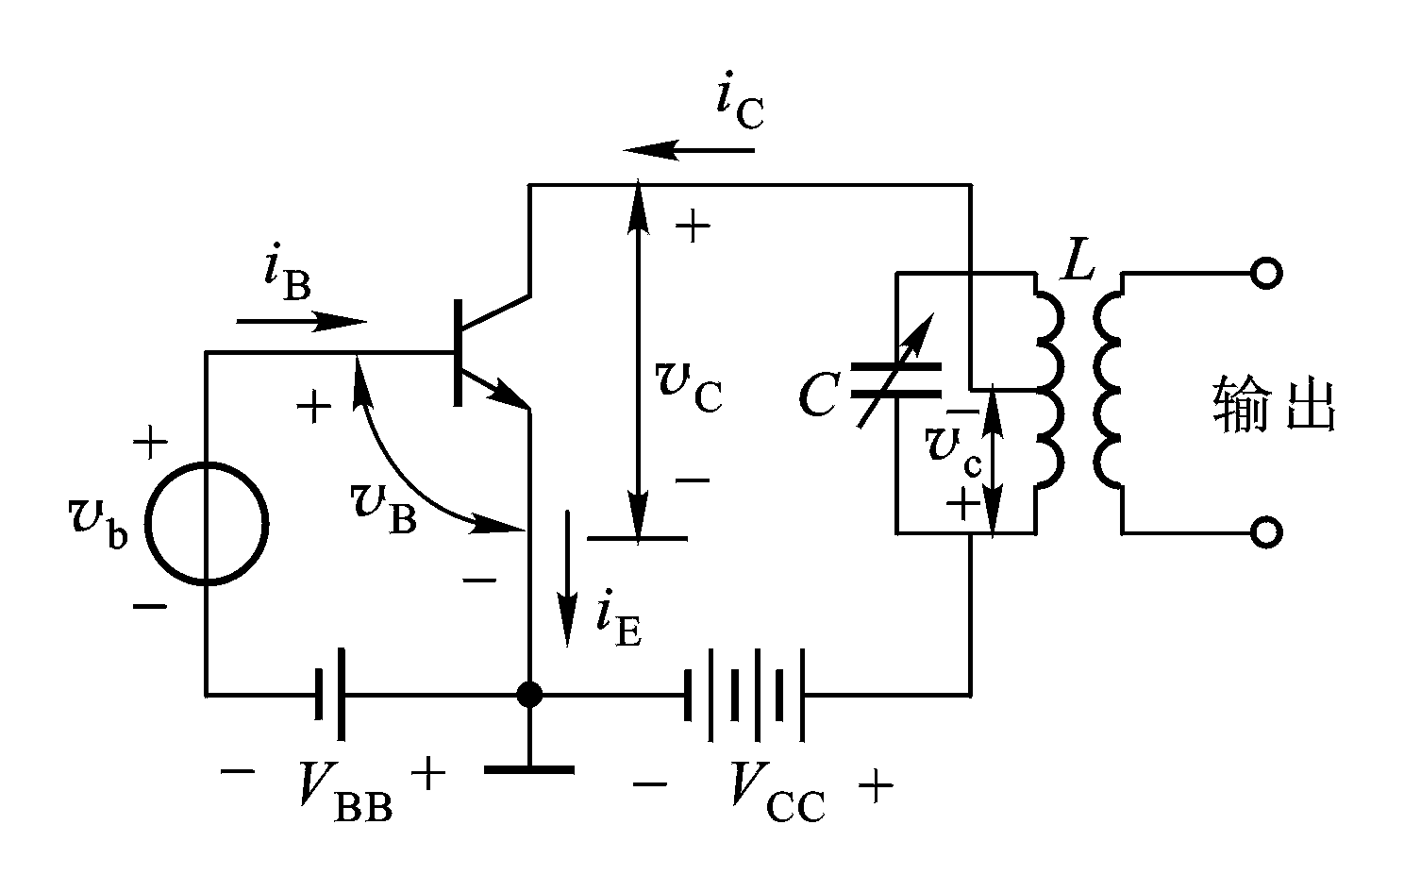
功率放大电路的主要特点
输入为大信号
要求输出功率尽可能大,管子工作在接近极限状态
效率要高
非线性失真要小
BJT的散热问题
(管子的保护)

Slide 5
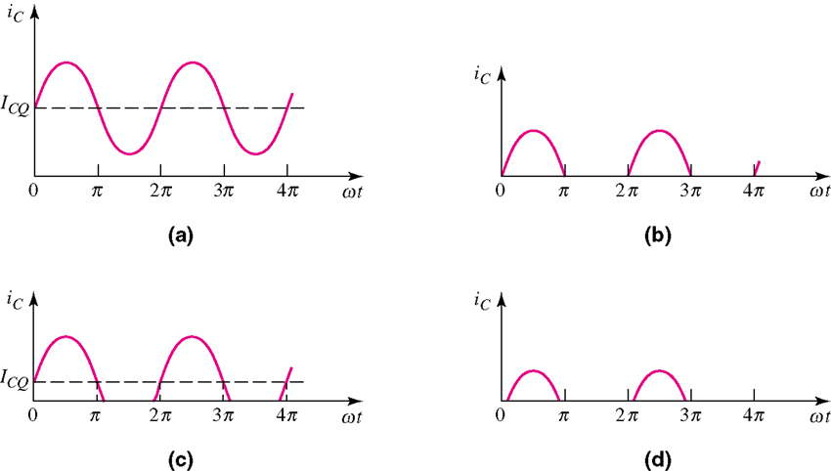
流通角:一个周期内
有电流流通的相角.
2. 分类
(a)甲类 class-A amplifier
(b)乙类 class-B amplifier
(c)甲乙类 class-AB amplifier
(d)丙类 class-C amplifier

Slide 6
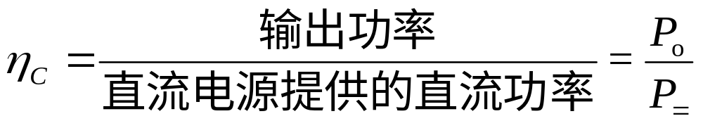
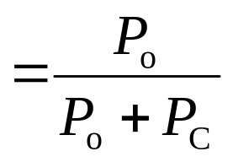
3.要解决的问题
提高输出功率
提高效率
管子的保护
减小失真（线性度）

Slide 7
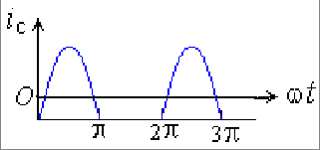

4. 效率与失真矛盾的解决
丙类(C类) 放大器的效率最高，但是波形失真也最严重。
low
ω
2ω
nω
high
0
3ω

Slide 8


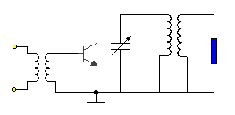
4. 效率与失真矛盾的解决
通过谐振负载，从丙类余弦周期脉冲里恢复基波完整周期信号。
窄带谐振放大器
有源器件
谐振回路
丙类
输出回路
输入回路
晶体管
3
2
1
5
4
T
L
Tr₁
C
y_{L}
Tr₂

Slide 9
高频谐振功率放大器
功能：将直流功率转换为交流信号功率。
主要指标：输出功率与效率
工作状态：丙类大信号的非线性状态（非线性失真）
分析方法：折线近似分析法。(大信号)

Slide 10
5.2.1 获得高效率所需要的条件
5.2.2 功率关系

Slide 11


小信号谐振放大器与丙类谐振功率放大器的区别之处在于：工作状态分别为小信号甲类与大信号丙类。因此，采用负电源作基极偏置。
失真
i
i
C
C
转移
特性
V_{BB}
理想化
ω
t
o
V
v
-
θ
0
+
θ
-
θ
c
BZ
be
c
c
θ
0
+
c
v
b
V
bm
图 5.2.1 高频功率放大器的
基本电路
ω
t

Slide 12


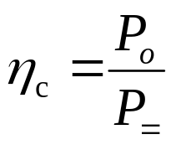
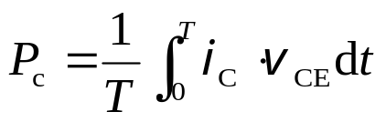


v
电流
V
CE
或电压
cm
i
i
C
V
C
v
CC
i
CE
min
c
max
v
V
bE
max
ω
t
0
BZ
θ
c
V
－
BB
V
bm
1. i_{C} 与v_{BE}同相，与v_{CE}反相；
v
BE
2. i_{C} 脉冲最大时，v_{CE}最小；
(
b)
3. 通角和v_{CEmin}越小，P_{c}越小；
Notes:
如果失谐，结论2不成立，功耗增加。

Slide 13

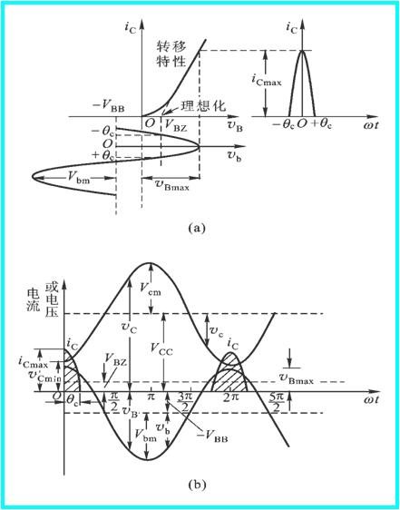
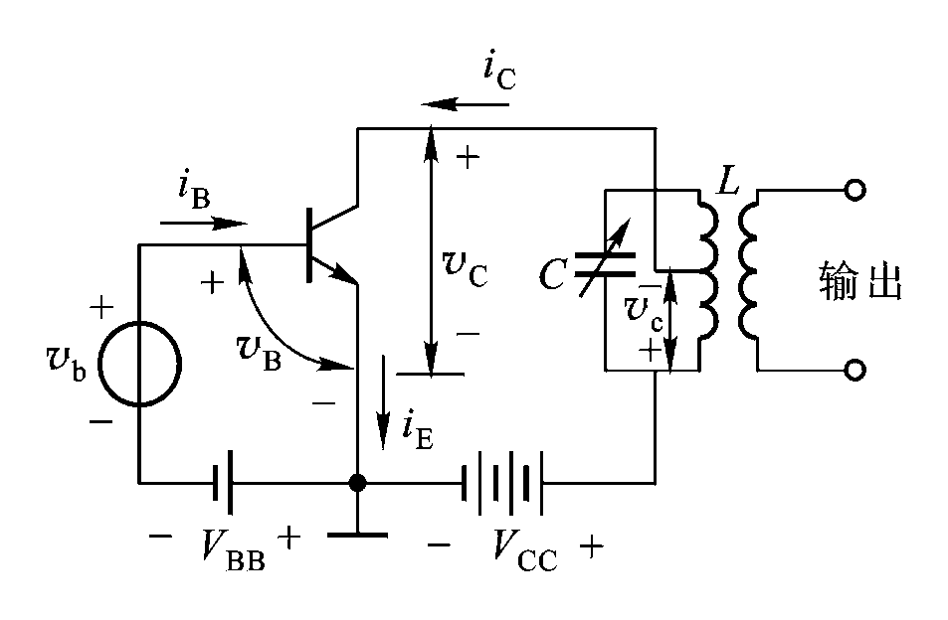
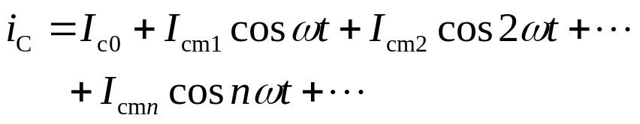
电路正常工作（丙类、谐振）时，
外部电路关系式：
谐振回路

Slide 14
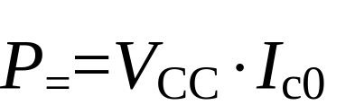
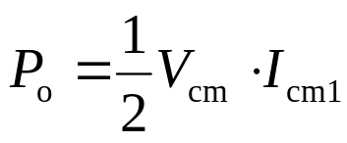
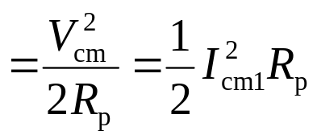

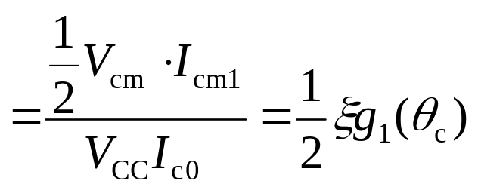
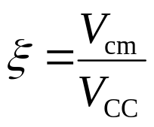
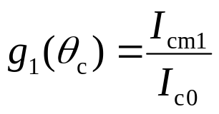
直流功率：
输出交流功率：
集电极效率：
集电极电压利用系数
波形系数

Slide 15
5.3.1 晶体管特性曲线的理想化及其解析式
5.3.2 集电极余弦电流脉冲的分解
5.3.3 高频功率放大器的动态特性与负载特性
5.3.4 各极电压对工作状态的影响
5.3.5 工作状态的计算(估算)举例

Slide 16








β₀
0.5f_{β}
f_{β}
0.2f_{T}
f_{T}

Slide 17
为了对高频功率放大器进行定量分析与计算，关键在于求出电流的直流分量I_{c0}与基频分量I_{cm1}。
最好能有一个明确的数学表达式来显示二者与通角θ_{c}的关系，以便于电路设计和调试时，对放大器工作状态的选择指明方向。
考虑到谐振功率放大器工作于丙类（非线性、大信号）状态，采取图解法与数学解析分析相折中的办法：折线近似分析法。

Slide 18
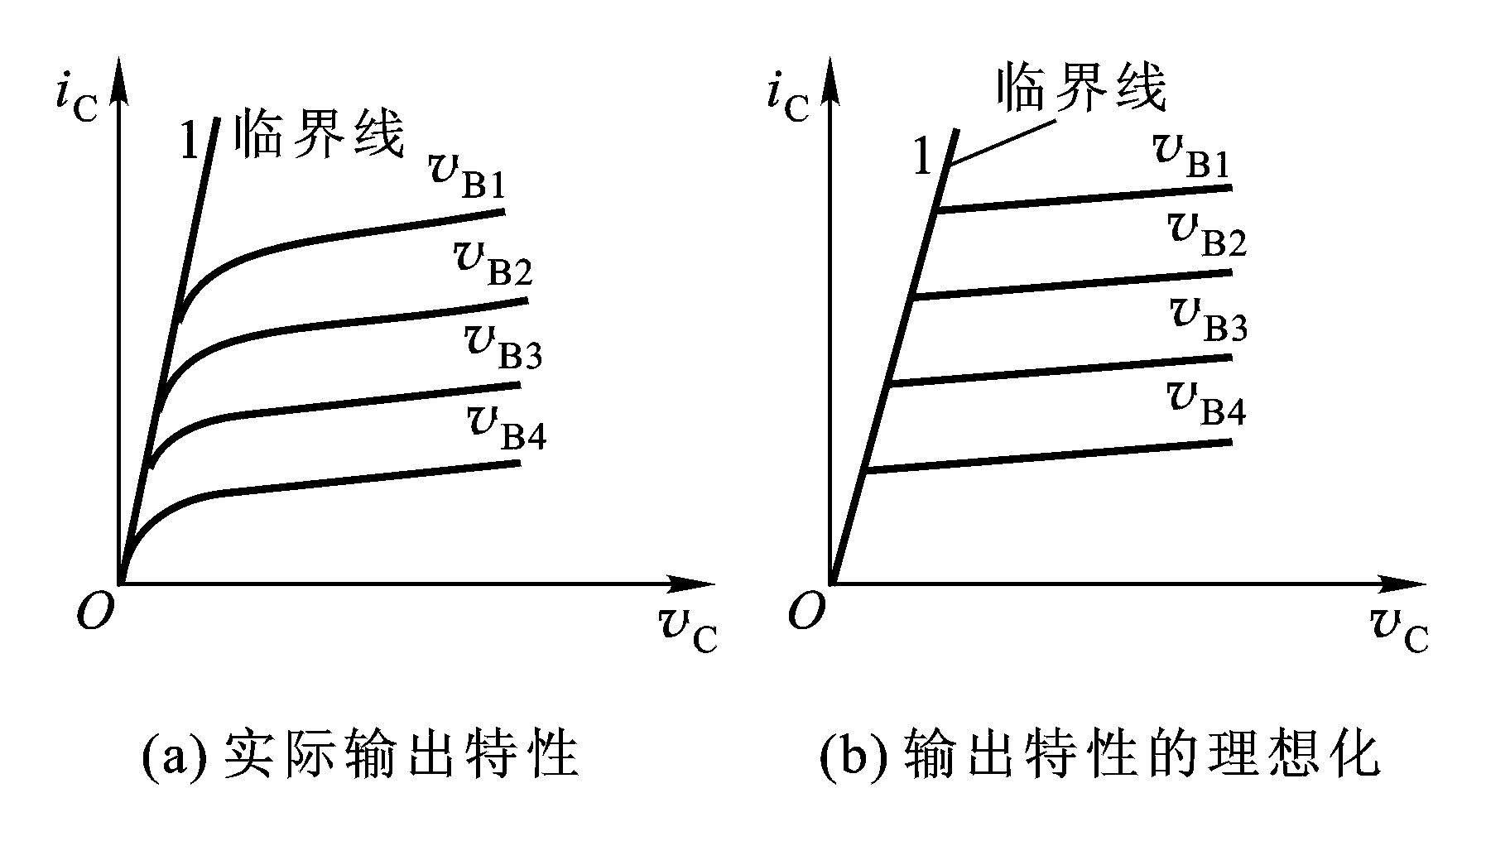
过压
临界
i_{C}=g_{cr}v_{CE}
欠压
图 5.3.1 晶体管的输出特性及其理想化

Slide 19
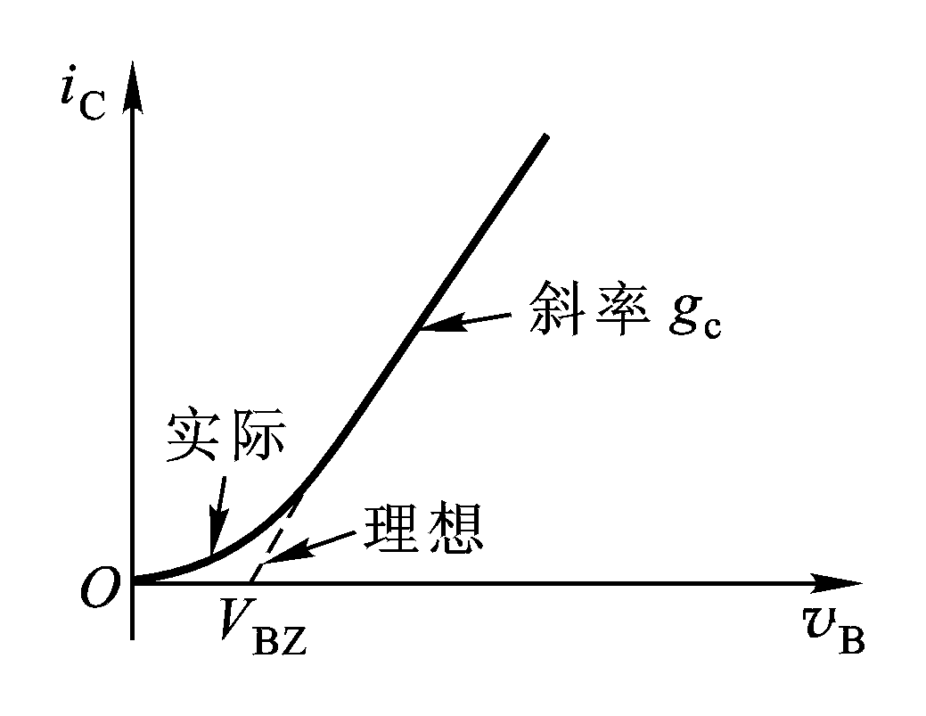
i_{C} =g_{c}(v_{BE}–V_{BZ}) (v_{BE} ＞V_{BZ})
图 5.3.2 晶体管静态转移特性及其理想化

Slide 20
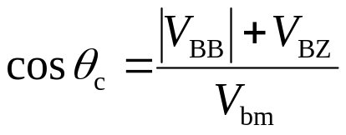

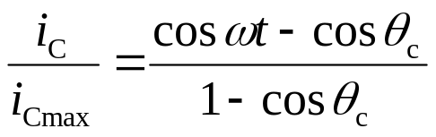
以上建立了晶体管的简化分析模型，下面求解集电极余弦脉冲电流中的各个频率分量。首先，写出其表达式。
i
i
i_{C} =g_{c}(v_{BE}–V_{BZ}) (v_{BE} ＞V_{BZ})
C
C
转移
特性
=g_{c}(V_{bm}cosωt–V_{BZ}－V_{BB})
V_{BB}
理想化
ω
t
=g_{c}V_{bm} (cosωt–cos θ_{c})
0
V
v
-
θ
0
+
θ
-
θ
c
BZ
be
c
c
0
当ωt= θ_{c}时，i_{C}= 0
+
θ
c
v
b
V
bm
ω
t
当ωt=0时，i_{C}= i_{C max}
= g_{c}V_{bm}(1–cos θ_{c})

Slide 21

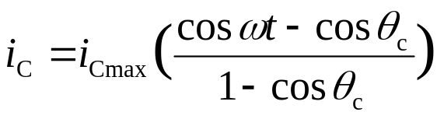
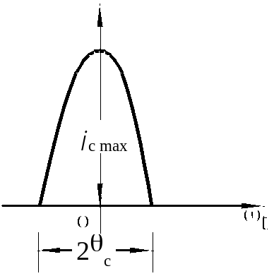
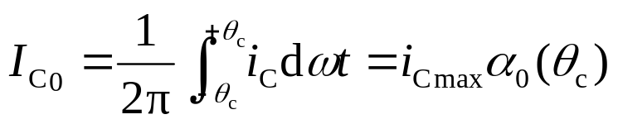
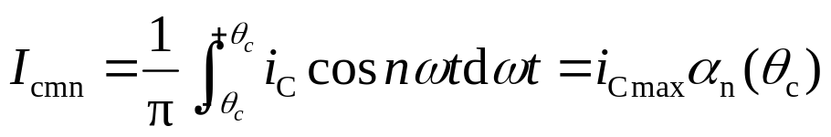
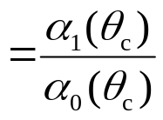
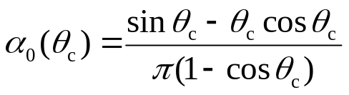
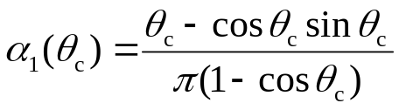
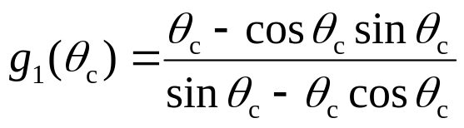
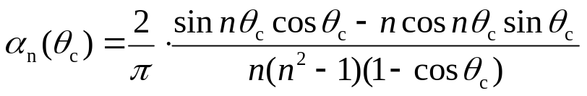
i_{c}取决于脉冲高度i_{C max}与通角θ_{c}
由傅里叶级数求系数，得
图5.3.3 尖顶余弦脉冲
波形系数
其中：
尖顶余弦脉冲的分解系数

Slide 22
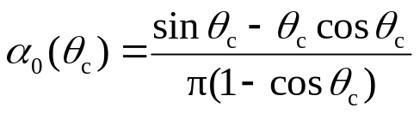
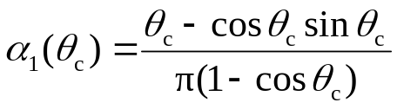
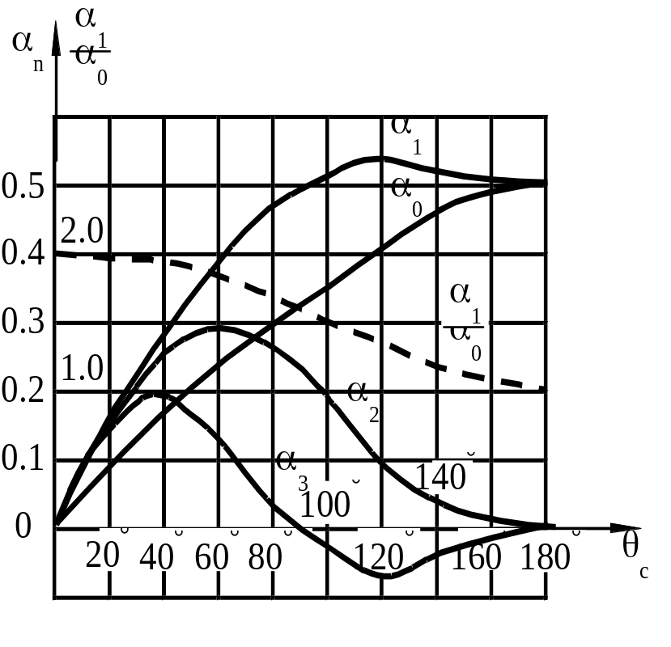
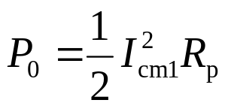

下面分析基波分量I_{cm1}、集电极效率η_{c}和输出功率P_{o}随通角θ_{c}变化的情况，从而选择合适的工作状态。
当θ_{c}≈120°时，I_{cm1}/i_{Cmax}最大。在i_{Cmax}与负载阻抗R_{p}为某定值的情况下，输出功率将达到最大值。但此时放大器处于甲乙类状态，效率太低。
尖顶脉冲的分解系数

Slide 23
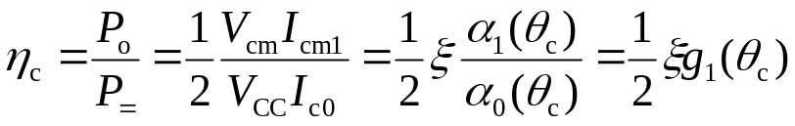
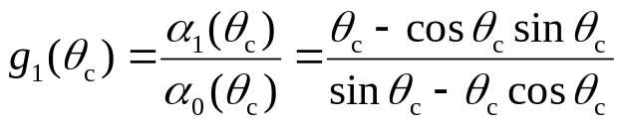
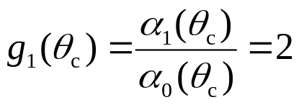

下面分析基波分量I_{cm1}、集电极效率η_{c}和输出功率P_{o}随通角θ_{c}变化的情况，从而选择合适的工作状态。
由曲线可知：极端情况θ_{c}=0时，
如果此时ξ=1，η_{c}可达100%。
为了兼顾功率与效率，最佳通角取70°左右。
尖顶脉冲的分解系数

Slide 24



集电极效率η_{c}和输出功率P_{o}是否能最佳实现最终取决于功放中外部电路参数R_{p}和电压 V_{BB}、V_{bm} 、 V_{CC} 。
i_{C max} = g_{c}V_{bm}(1–cos θ_{c})
因此，下面分析四个参数R_{p}和电压V_{CC} 、V_{BB}、V_{bm}的变化对工作状态的影响，即谐振功放的动态特性，从而阐明各种工作状态的特点，为工作状态的调整提供参考。

Slide 25









1. 高频功放的动态特性-为一直线
下面通过折线近似分析法定性分析其动态特性，首先，建立由R_{p}和V_{CC} 、V_{BB}、V_{bm} 所表示的输出动态负载曲线。
i_{c}
A
•
g_{d}
B
v_{ce}
•
V_{CC}
•
Q
V_{o}
v_{cmin}
V_{cm}

Slide 26



2. 高频功放的负载特性
临界区
i_{C}
g_{cr}
v_{bemax}
i_{C}
i_{C}
v_{bemax}
i_{Cmax}
•
•
欠压区
•
•
g_{C}
•
-V_{BB}
•
g_{d}
•
•
V_{CC}
v_{ce}
V_{BZ}
过压区
v_{BE}
V_{ces}
•
Q
v_{b}
V_{bm}
v_{bemax}
v_{cemin}

Slide 27







2. 高频功放的负载特性
v_{bemax}
临界区
欠压区
i_{C}
过压区
v_{ce}
0
欠压
临
过压
R
界
p
0
欠压
临
过压
R
界
p

Slide 28


2. 高频功放的负载特性
0
临
R
0
欠压
临
过压
R
欠压
过压
p
界
p
界
结论：
图5.3.7 负载特性曲线
欠压、过压、临界三种工作状态的特点：
欠压：恒流，V_{cm}变化，P_{o}较小，η_{c}低，P_{c}较大；
过压：恒压，I_{cm1}变化，P_{o}较小，η_{c}可达最高；
中间放大级
发射机末级
临界：P_{o}最大，η_{c}较高；
最佳工作状态

Slide 29
调整欠压、临界、过压三种工作状态，大致有以下几种方法：改变集电极负载R_{p}；改变供电电压V_{CC}；改变偏压V_{BB}；改变激励V_{b}。
(1) 改变R_{p}，但V_{b}、V_{CC}、V_{BB}不变：当负载电阻R_{p}由小至大变化时，放大器的工作状态由欠压经临界转入过压。在临界状态时输出功率最大。
(2) 改变V_{CC}，但R_{p}、V_{b}、V_{BB}不变：当集电极供电电压V_{CC}由小至大变化时，放大器的工作状态由过压经临界转入欠压。

Slide 30

在欠压区内，输出电流的
振幅基本上不随V_{CC}变化
而变化，故输出功率基本
不变；而在过压区，输出
电流的振幅将随V_{CC}的减
小而下降，故输出功率也
随之下降。
V_{CC}变化时对工作状态的影响

Slide 31

改变V_{CC}时，其工作状态和电流、功率的变化如上图所示。在过压区中输出电流和功率随V_{CC}改变而变化的特性为集电极调幅的实现提供依据；因为在集电极调幅电路中是依靠改变V_{CC}来实现调幅过程的（见本教材第7章）。

Slide 32


(3) V_{bm}变化，但V_{CC}、V_{BB}、R_{p}不变或V_{BB}变化，但V_{CC}、V_{bm}、R_{p}不变：这两种情况所引起放大器工作状态的变化是相同的。因为无论是V_{bm}还是V_{BB}的变化，其结果都是引起v_{BE}的变化。

Slide 33

谐振功率放大器的计算
谐振功率放大器的主要指标是功率和效率。
以临界状态为例：
1) 首先要求得集电极电流脉冲的两个主要参量i_{Cmax}和θ_{c}
导通角：
集电极电流脉冲幅值：
i_{C max}
= g_{c}V_{bm}(1–cos θ_{c})

Slide 34



2) 电流余弦脉冲的各谐波分量系数α₀(θ_{c})、α₁(θ_{c})、…、α_{n}(θ_{c})可查表求得，并求得个分量的实际值。
3) 谐振功率放大器的功率和效率
直流功率：
P₌=I_{c0}⋅ V_{CC}
交流输出功率：
集电极效率：

Slide 35


4) 根据
可求得最佳负载电阻：
在临界工作时，ξ接近于1，作为工作估算，可设定ξ=1。
可以证明，放大器所要求的最佳负载是随导通角θ_{c}改变而变化的。θ_{c}小，R_{p}大。要提高放大器的效率，就要求放大器具有大的最佳负载电阻值。
工作状态的计算（估算）举例
（见本教材P192，例5.3.1）

